Slide 1
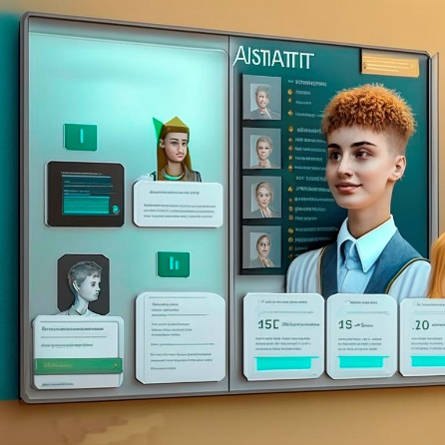
Выпускная квалификационная работа
Министерство образования и науки Нижегородской области
Государственное бюджетное профессиональное образовательное учреждение «Заволжский автомоторный техникум»
Тема: Разработка автоматизированной информационной системы по учету личностных достижений обучающихся на базе платформы .NET.
Выполнил: Дикарев Роман Олегович, студент ПС-19Б
Руководитель: Лапина Ольга Ивановна, преподаватель ЗАМТ
г. Заволжье, 2023 г.

Slide 2
Актуальность
Программа воспитания входит в основную образовательную программу специалиста.
Направлена на воспитание гармоничной личности с профессиональными компетенциями и высоким уровнем нравственного сознания. Для этого проводятся разные мероприятия: конкурсы, олимпиады, соревнования, классные часы, экскурсии и т.д.
Результат – формирование личностных результатов и учет достижений.
В настоящее время учет ведется в виде бумажного портфолио.
Отчет по личностным результатам обязателен при выдачи дипломов. Процесс составления отчета трудоемок и не автоматизирован.
Для решения требуется АИС, которая позволит автоматизировать процесс ведения учета, мониторинга результатов и формирования отчетов.

Slide 3
Цели и задачи
Цель ВКР - разработка АИС по учету личностных достижений обучающихся на базе платформы .NET.
Нужно решить следующие задачи:
сформулировать требования к программе;
построить структуру базы данных;
выбрать среду разработки;
реализовать программный продукт.
протестировать программный продукт;
рассчитать технико-экономические показатели;
разработать техническую и эксплуатационную документацию.

Slide 4
Постановка задачи
Требования:
язык программирования высокого уровня;
база данных для хранения информации: о группе, студентах группы, пользователях АИС, о мероприятиях, конкурсах, о личностных результатах, участиях и наградах.
формы отчетов: учет мероприятий и мониторинг группы.
пользователи: администратор, классный руководитель и студент.

Slide 5
Требования к функционалу
авторизация пользователя;
импорт и экспорт БД;
резервное копирование и восстановление БД;
просмотр, редактирование, добавления и удаление записей БД;
автоматизации ввода исходных данных;
проверки на корректность ввода данных;
блокировка нежелательных действий пользователя;
пагинацию записей;
поиск , сортировку и фильтрацию данных по критериям;
условное форматирование вида мониторинга группы;
экспорт учета мероприятий и мониторинга группы в MS Excel 2007

Slide 6









Выбор инструментов разработки

Slide 7
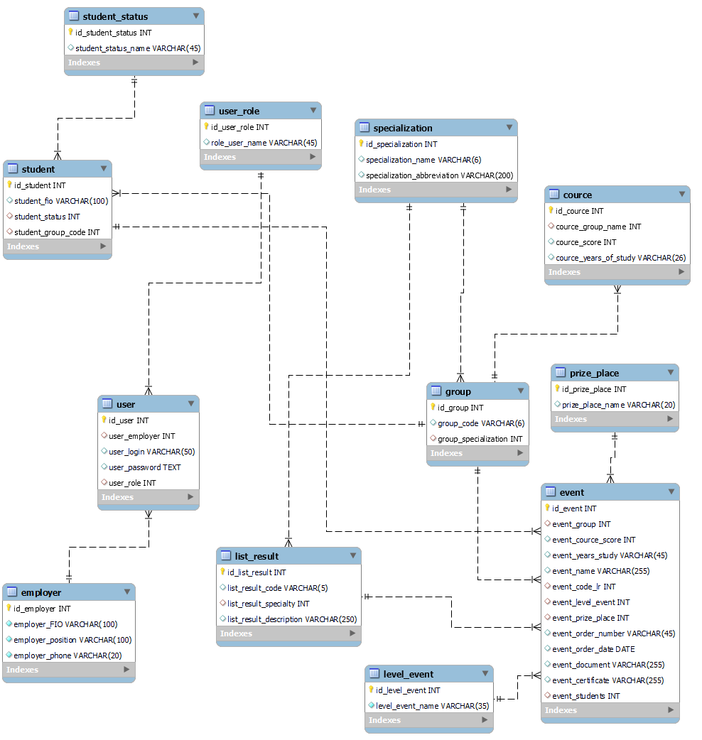
Структура базы данных
Локальная база данных

Slide 8
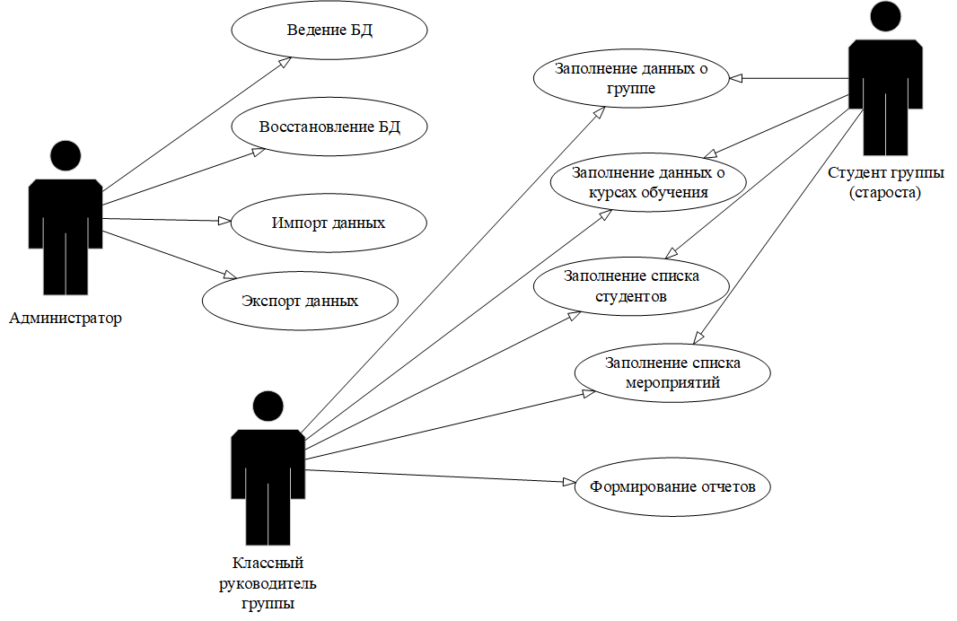
Диаграмма вариантов использования

Slide 9
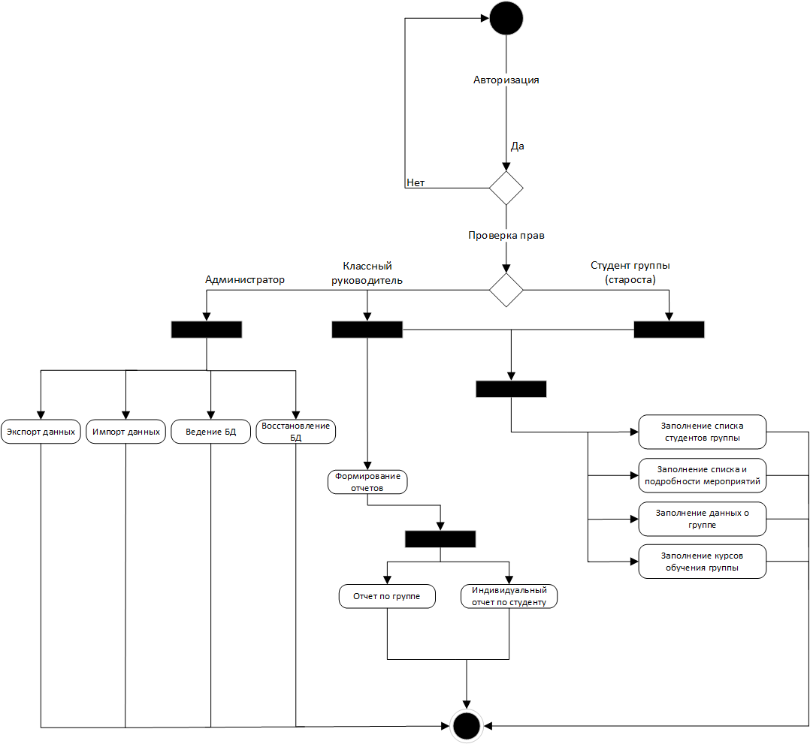
Диаграмма деятельности

Slide 10
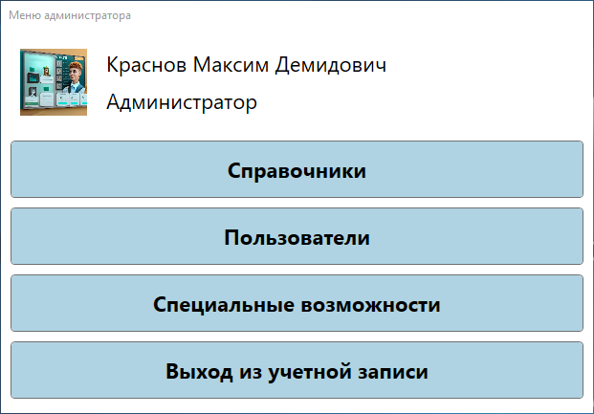
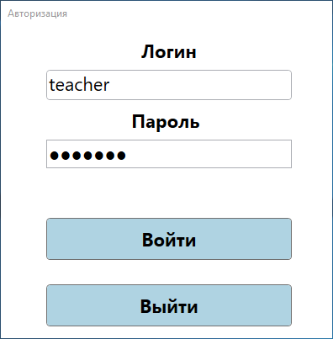
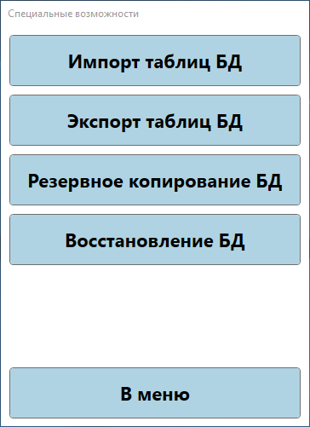
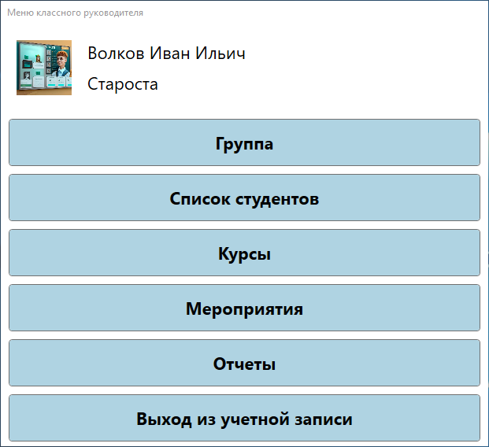
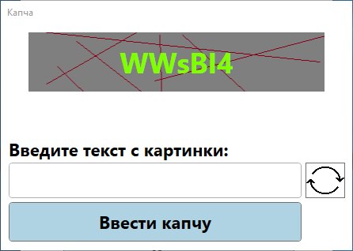
Основные формы
Главное меню
Авторизация
Специальные
возможности

Slide 11
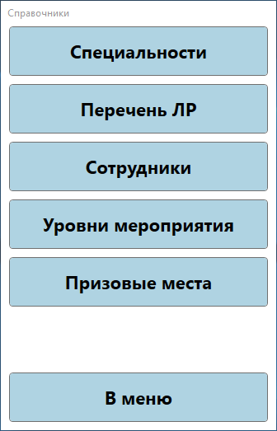
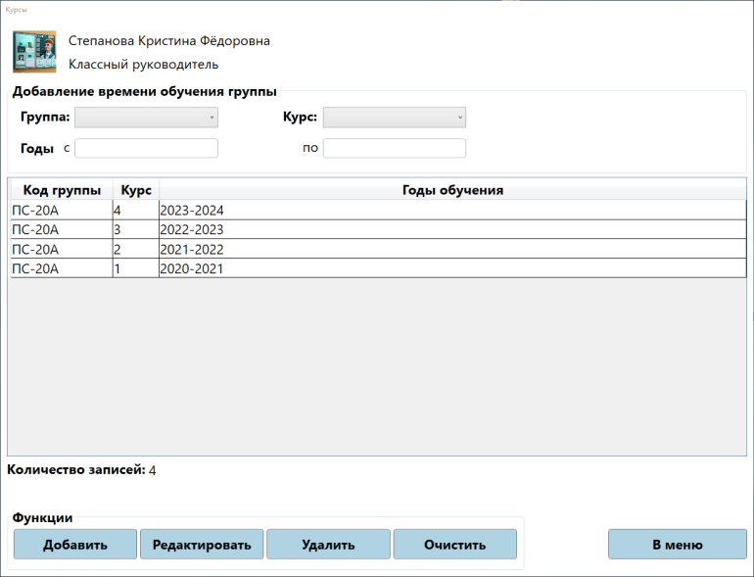
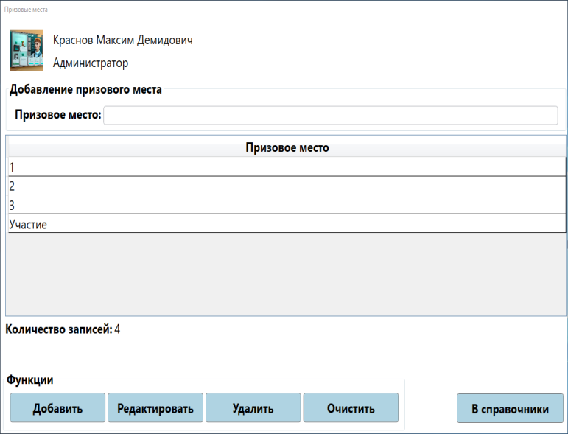
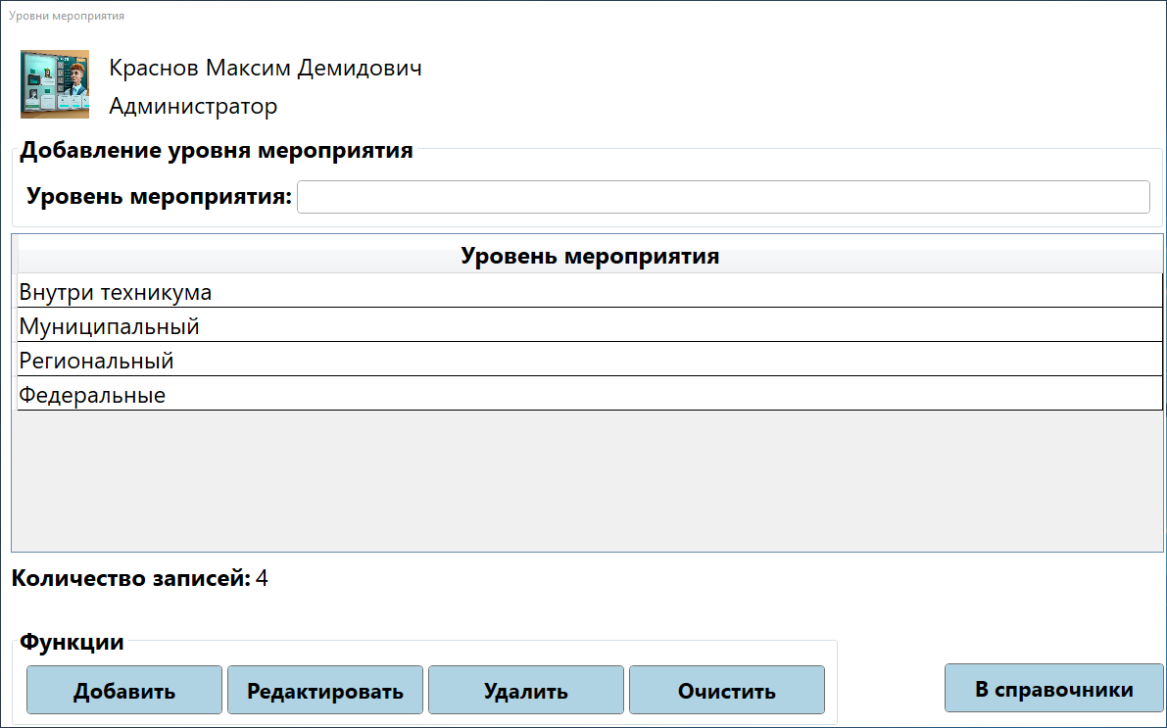
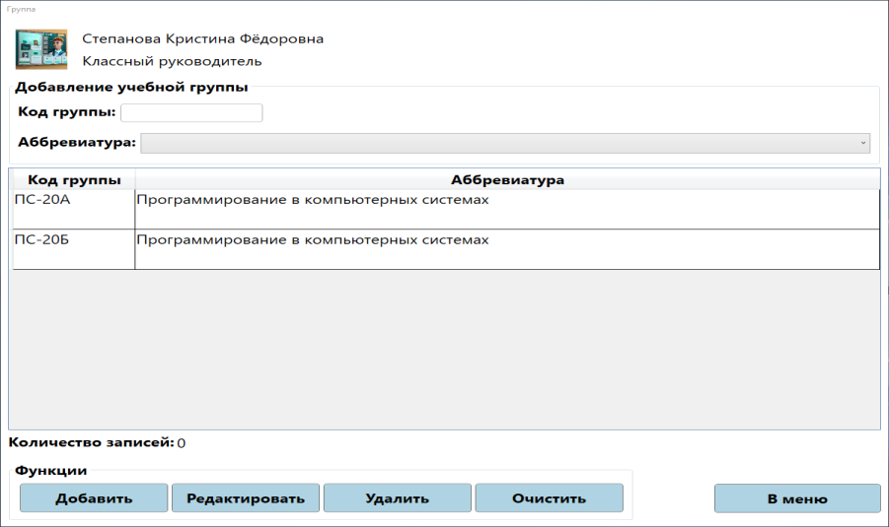
Справочники
Учебные года
Призовые места
Уровень мероприятия
Код группы

Slide 12
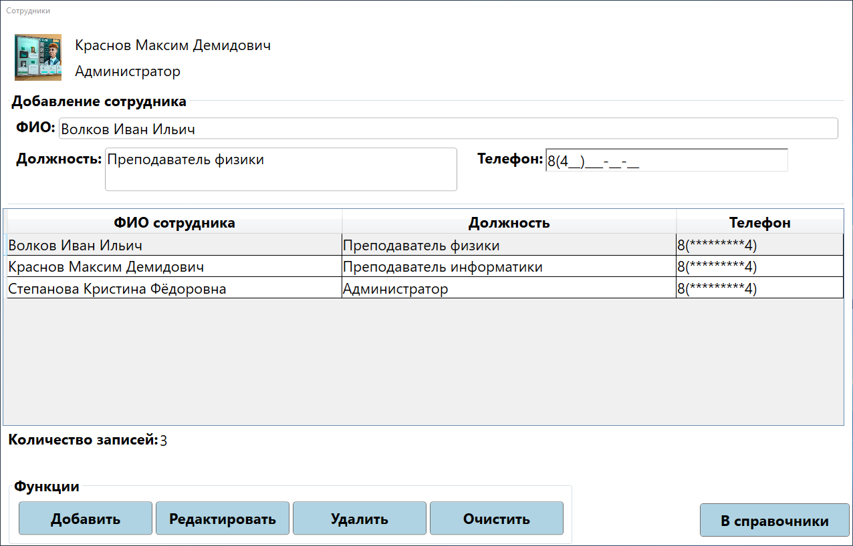
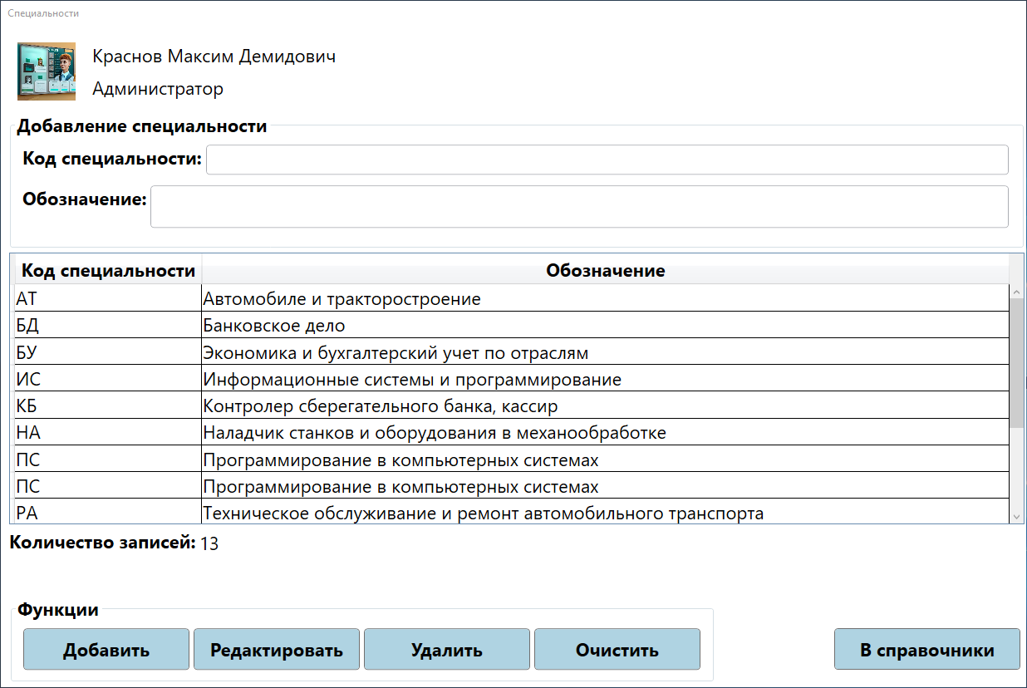
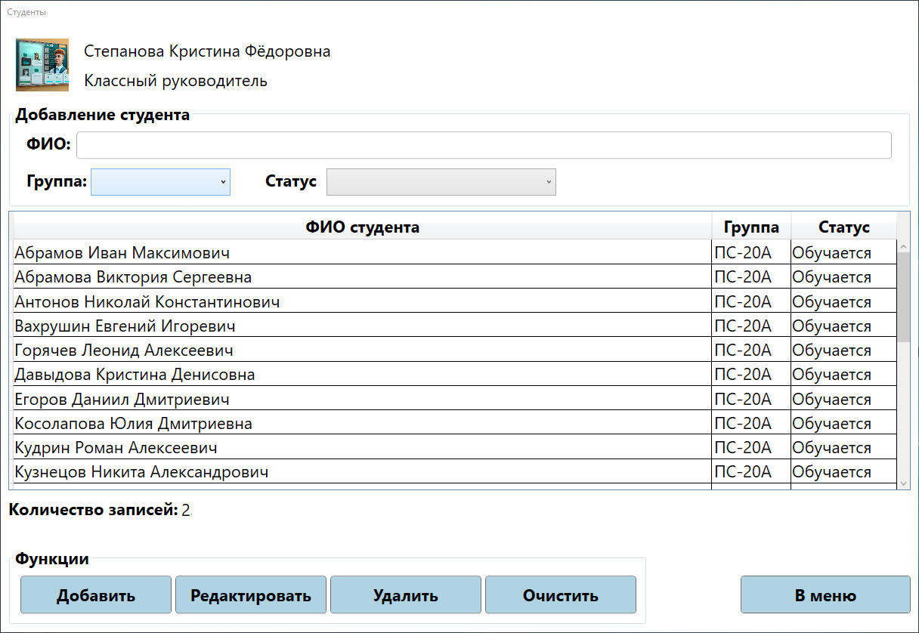
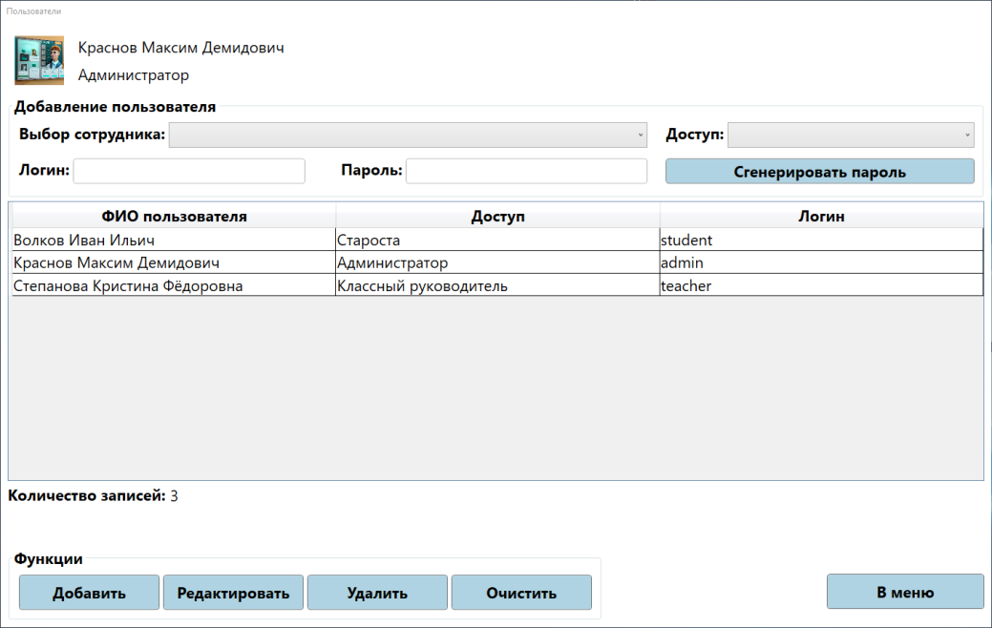
Сотрудники
Код специальности
Список студентов группы
Пользователи

Slide 13
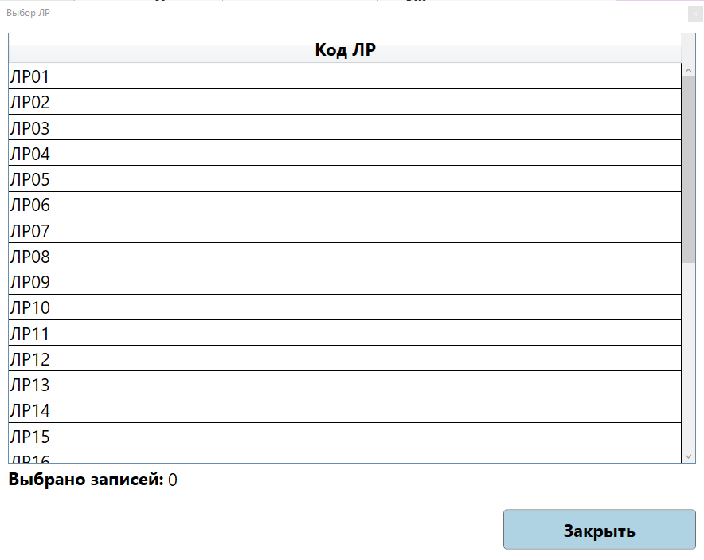
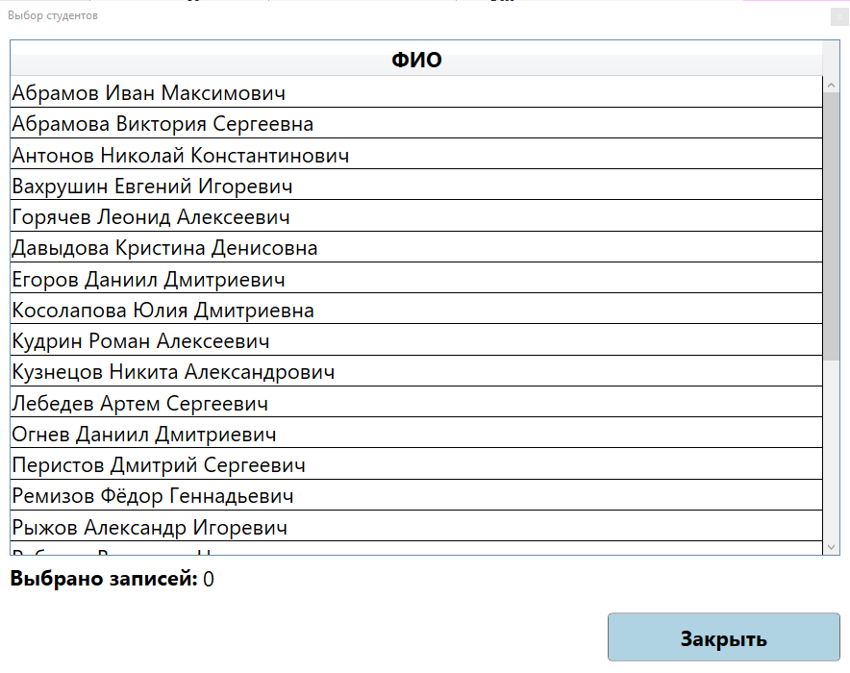
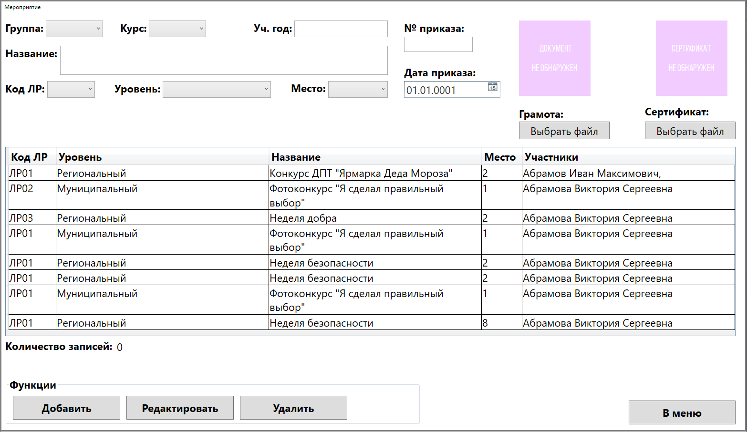
добавление мероприятия

Slide 14
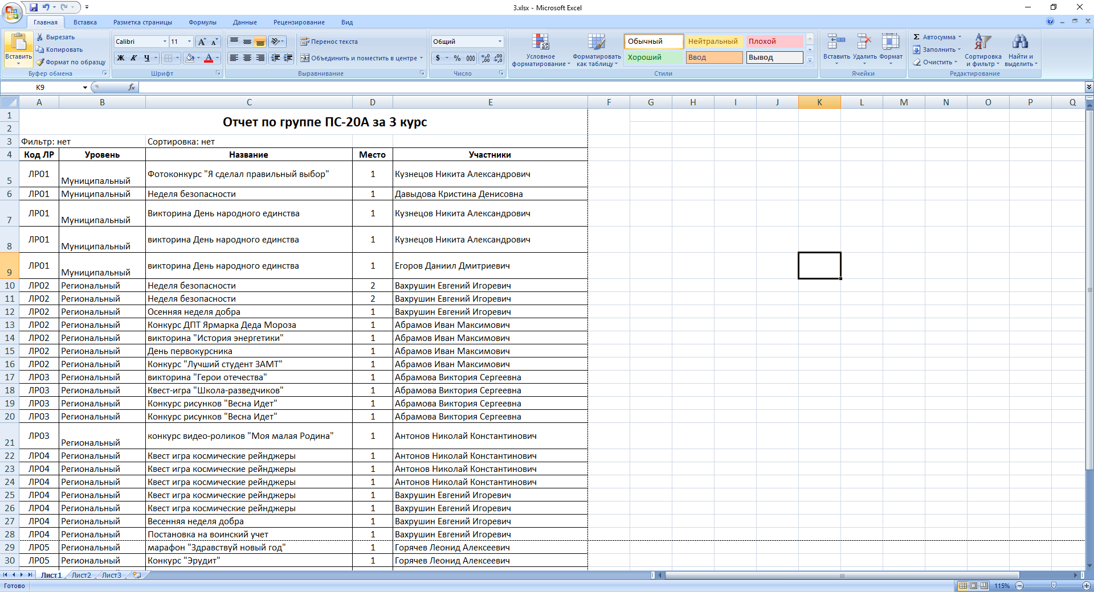
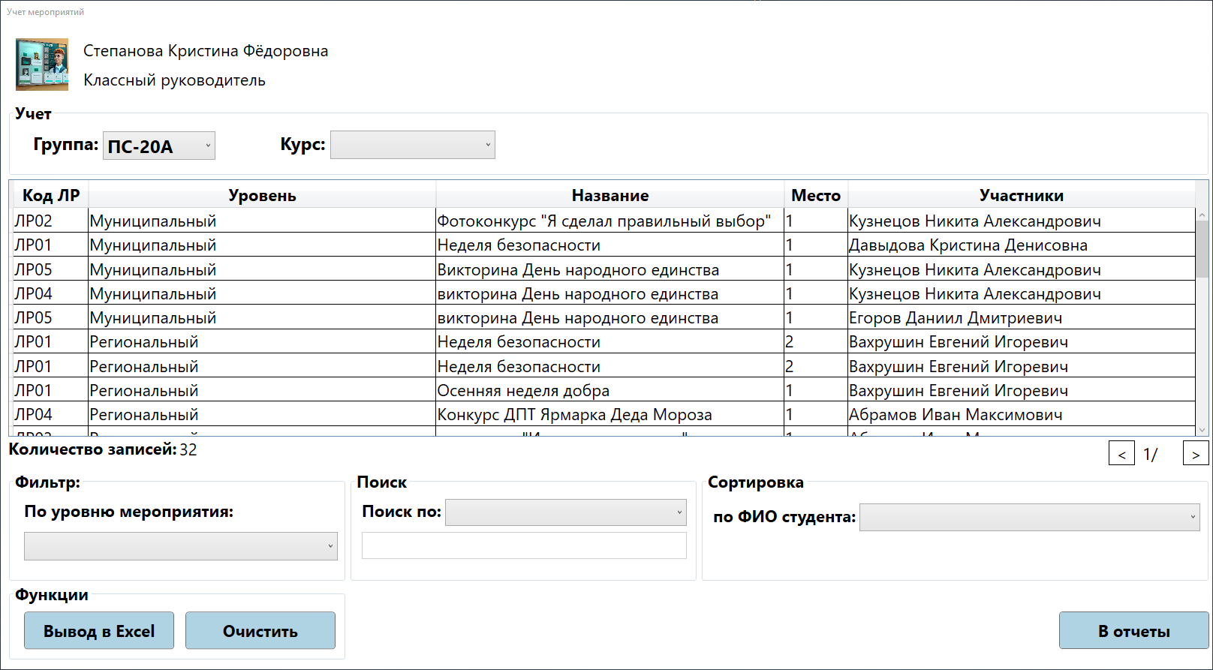
Учёт результатов и достижений

Slide 15
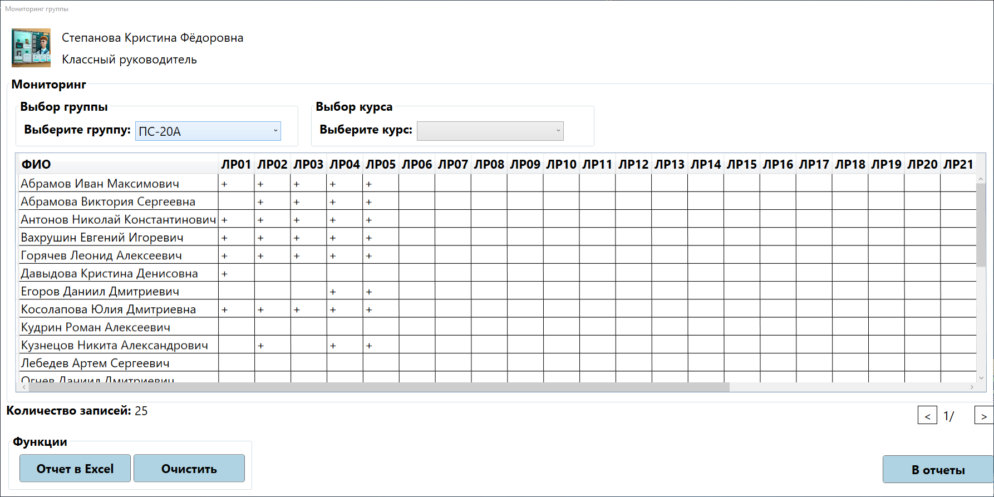
Мониторинг группы

Slide 16
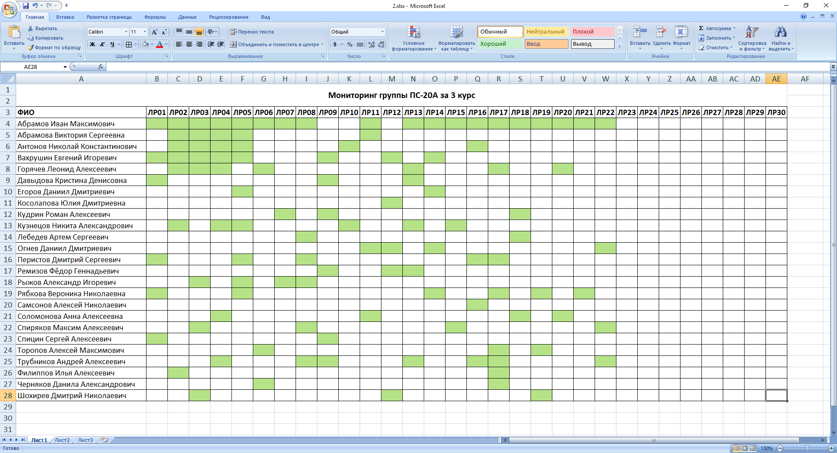
Отчет по мониторингу группы

Slide 17
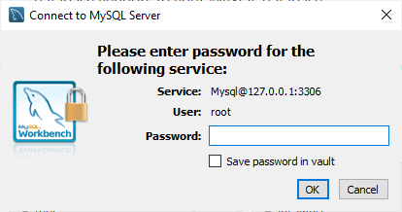
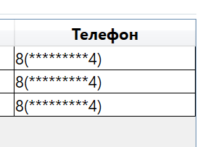
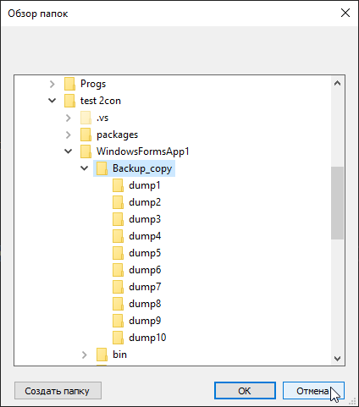
В процессе разработки реализованы следующие меры защиты информации:
парольная защита базы данных;
разграничение прав доступа;
резервное копирование и восстановление БД;
скрытие персональных данных на форме;
деавторизация;
блокировка нежелательных действий пользователя;
запрет студенту доступа к отчетам;

Slide 18
Основание экономической эффективности
Существующие аналоги являются частью АИС школ и не подходят системе СПО.
АИС разрабатывается для техникума и будет реализовано бесплатно.
Себестоимость разработки составила около 16000 рублей.
Для возмещения затрат на разработку принято решение продавать приложение за 5000 рублей на сайте prepod24.ru, который взимается плата в 20% от суммы сделки.
Срок окупаемости составит 2 года при предполагаемом объеме реализации 3 копий в год.

Slide 19
Заключение
В ходе выполнения выпускной квалификационной работы была создана АИС по учету личных достижений обучающихся, отвечающая поставленным требованиям:
язык программирования высокого уровня С#;
база данных MySQL и платформа .Net
Реализован весь заявленный функционал согласно ТЗ. Произведен расчет технико-экономических показателей и применены меры защиты информации.
Были улучшены навыки по работе с платформой .Net, а так же приобретен навык по разработке подобных проектов.
АИС имеет архитектуру клиент-серверной БД. В последствии может дорабатываться сетевая версия и функционал. АИС можно использовать, как портфолио на собеседовании.

Slide 20
Выпускная квалификационная работа
Министерство образования и науки Нижегородской области
Государственное бюджетное профессиональное образовательное учреждение «Заволжский автомоторный техникум»
Тема: Разработка автоматизированной информационной системы по учету личностных достижений обучающихся на базе платформы .NET.
Выполнил: Дикарев Роман Олегович, студент ПС-19Б
Руководитель: Лапина Ольга Ивановна, преподаватель ЗАМТ
г. Заволжье, 2023 г.

